Slide 1
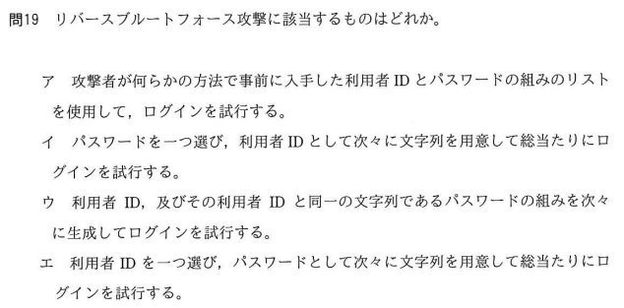
令和元年度 秋季

Slide 2
令和元年度 秋季

Slide 3
令和元年度 秋季
⇒パスワードリスト攻撃
⇒ジョーアカウント攻撃
⇒ブルートフォース攻撃

Slide 4
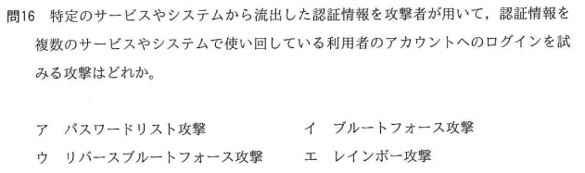
平成31年度 春季

Slide 5
平成31年度 春季

Slide 6
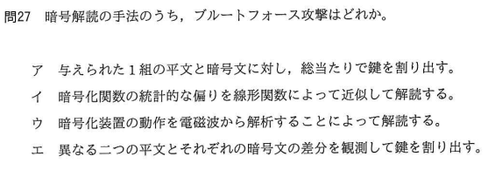
平成30年度 春季

Slide 7
平成30年度 春季

Slide 8
平成30年度 春季
⇒線形解読法
⇒サイドチャネル
攻撃
⇒差分解読法

Slide 9
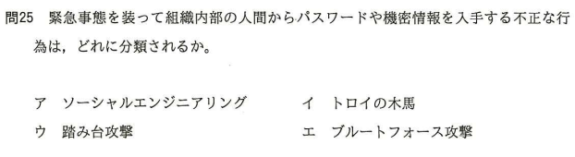
平成28年度 秋季

Slide 10
平成28年度 秋季

Slide 11
平成28年度 秋季
トロイの木馬：
一見、無害で正常に動作している普通のプログラムのように見せかけ、裏ではユーザーのキーストロークを盗んだり、秘密情報を外部に送信したり、バックドアとして不正アクセスに加担したりするなどの攻撃を行うマルウェアのこと。
踏み台攻撃：
インターネット上にある多数のコンピュータに対して、あらかじめ攻撃プログラムを仕掛けておき、攻撃者からの命令で対象のサーバを攻撃させる手法のこと。

